Slide 1


CHÀO MỪNG
CÁC EM ĐẾN
VỚI BÀI HỌC!

Slide 2



KHỞI ĐỘNG
Em hãy đóng vai An và Khoa đọc đoạn hội thoại trong phần Khởi động SGK trang 5:
An: Bộ xử lí là thành phần quan trọng của máy tính, thường được gọi là “bộ não” của máy tính. Nhưng liệu có phải chỉ máy tính mới có bộ xử lí không?
Khoa: Bộ xử lí không chỉ xuất hiện trong máy tính để bàn hoặc máy tính xách tay mà nhiều thiết bị điện tử khác cũng cần bộ xử lí để hoạt động như ti vi kĩ thuật số hay rô bốt quét nhà,…
An: Thế thì còn nhiều thiết bị nữa có gắn bộ xử lí ở xung quanh chúng ta.

Slide 3



TRẢ LỜI CÂU HỎI
Hãy nêu các thiết bị điện tử có bộ xử lí có trong đoạn hội thoại trên. Ngoài các thiết bị vừa nêu trên, còn thiết bị nào cũng có bộ xử lí?
Những thiết bị có gắn bộ xử lí thông tin đóng vai trò như thế nào trong đời sống con người?

Slide 4
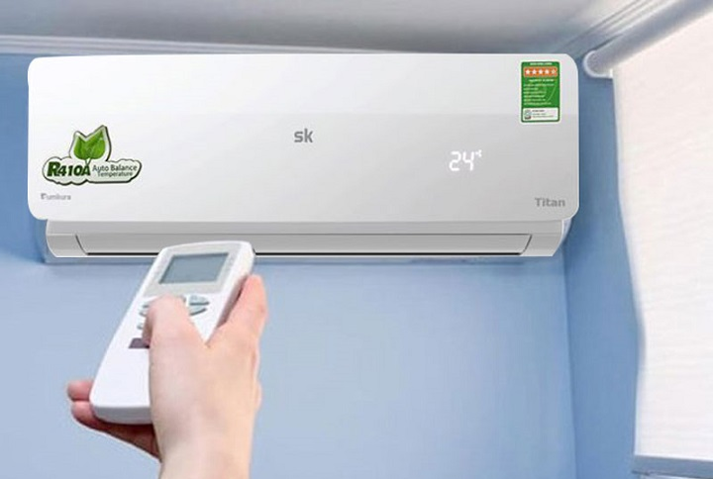
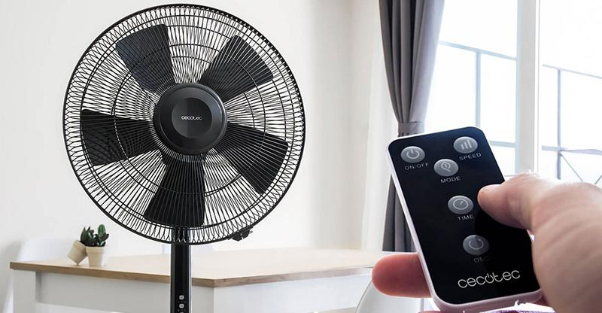
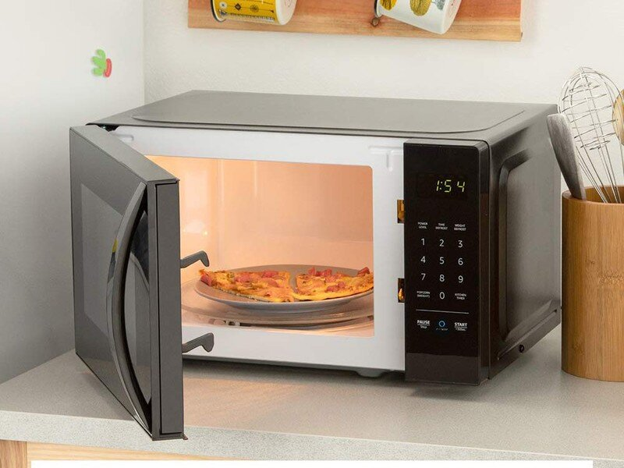
HƯỚNG DẪN TRẢ LỜI
1
Một số thiết bị gắn bộ xử lí:
Điều hòa
Quạt điều khiển từ xa
Lò vi sóng
Những thiết bị có gắn bộ xử lí thông tin đóng vai trò quan trọng trong mọi lĩnh vực đối với đời sống con người.
2

Slide 5

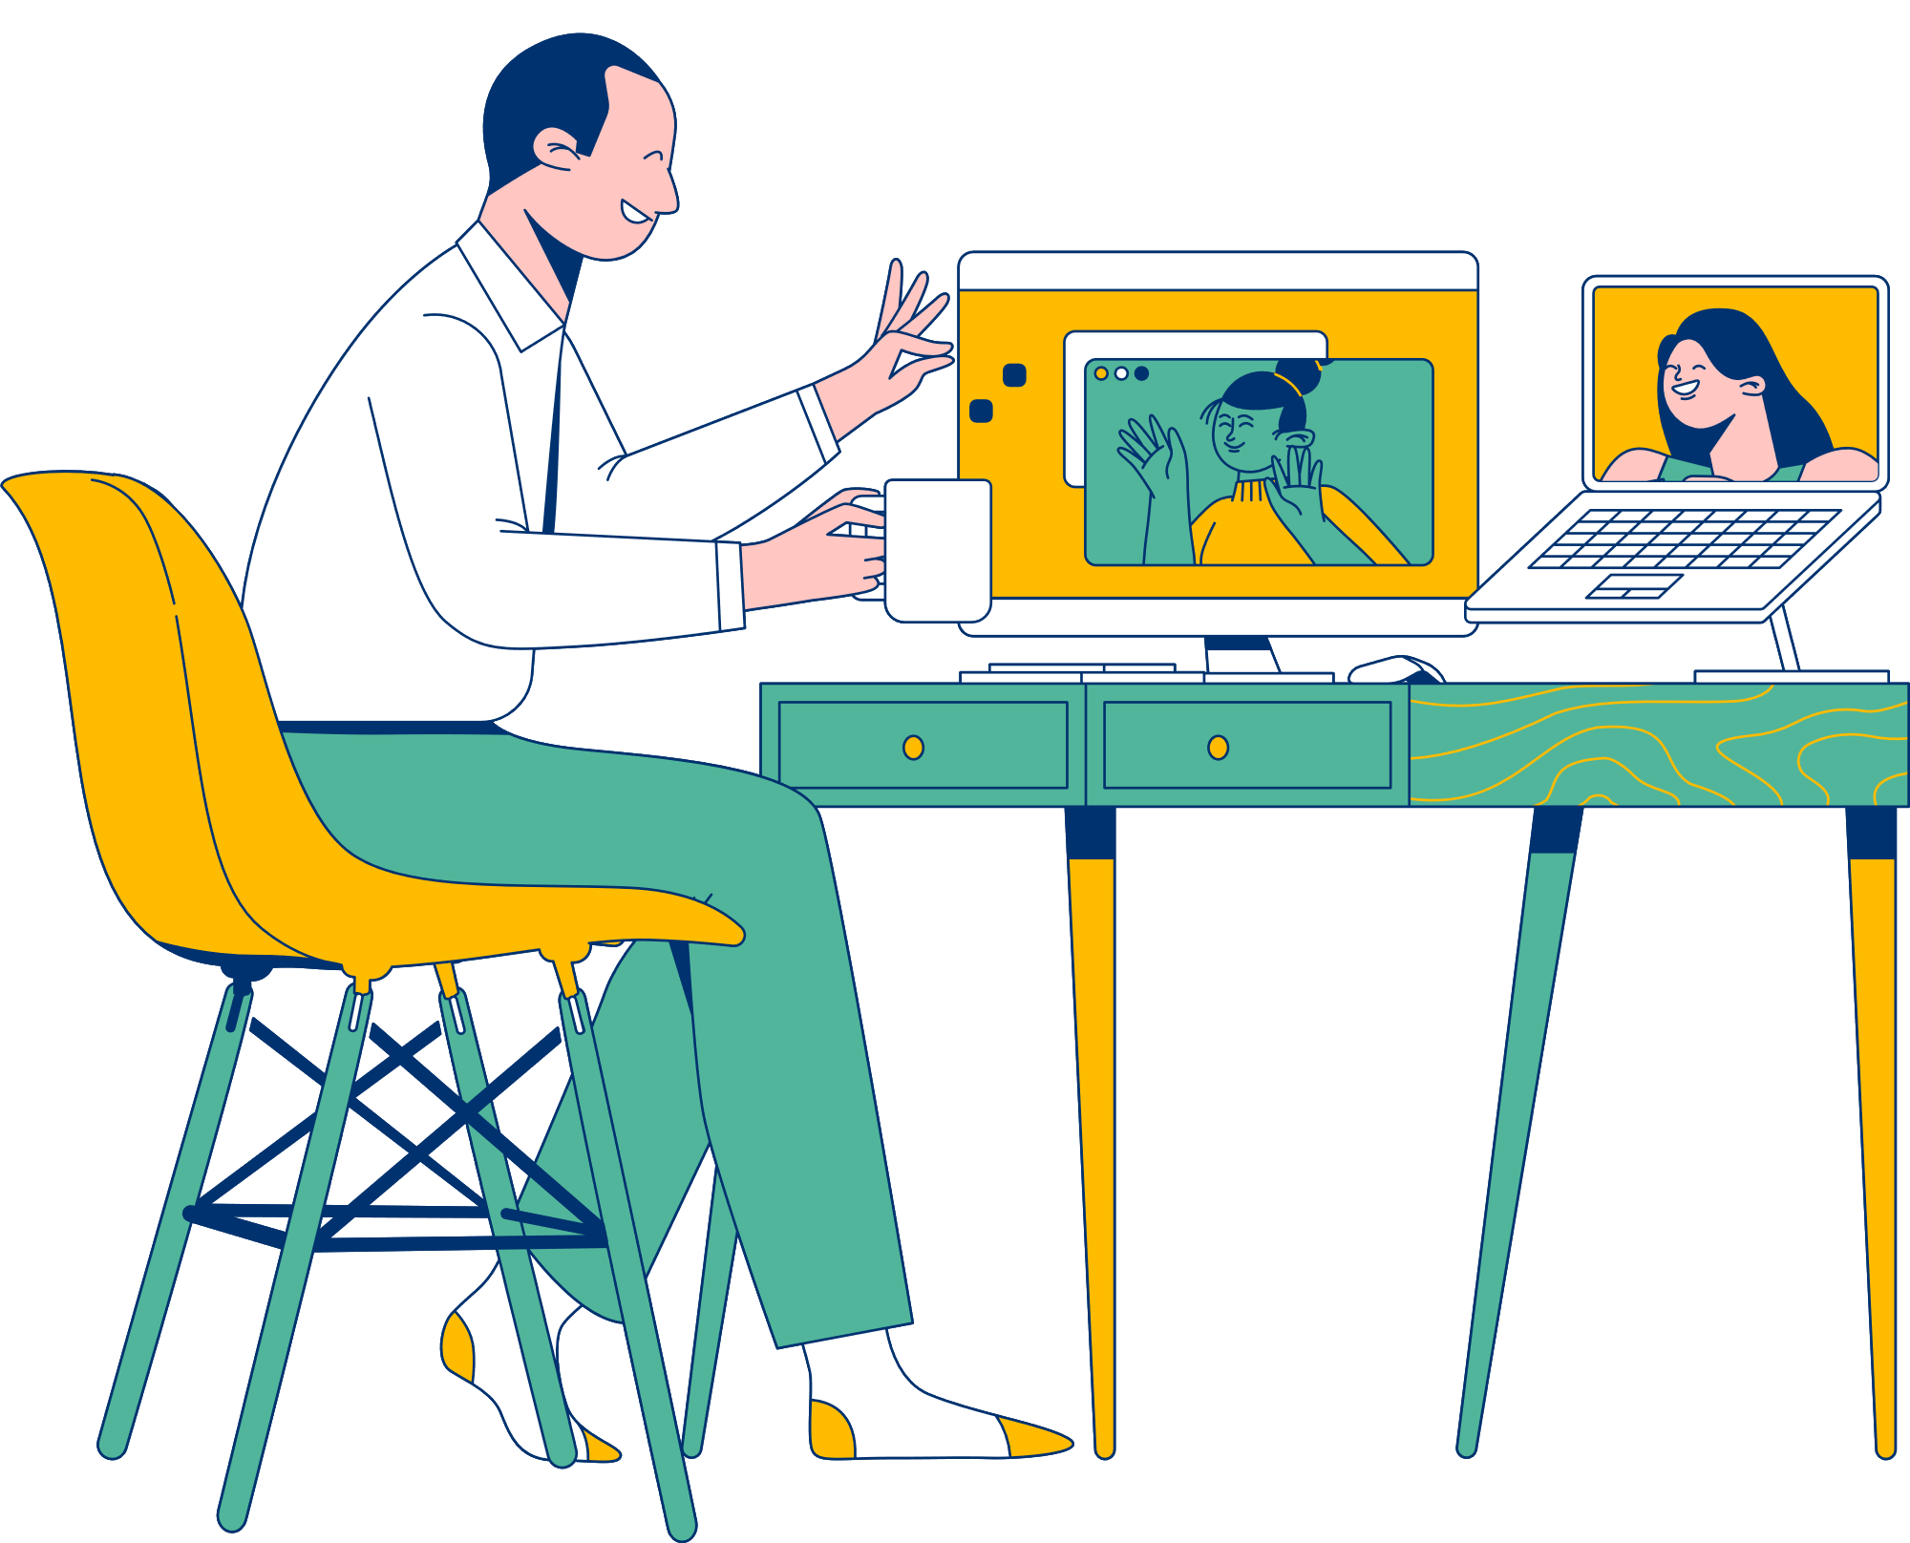
CHỦ ĐỀ 1. MÁY TÍNH VÀ CỘNG ĐỒNG
BÀI 1: THẾ GIỚI
KĨ THUẬT SỐ

Slide 6



NỘI DUNG BÀI HỌC
1. Thế giới kĩ thuật số
2. Ứng dụng thực tế của máy tính trong khoa học kĩ thuật và đời sống
3. Tác động của công nghệ thông tin lên giáo dục và xã hội

Slide 7


PHẦN 1.
THẾ GIỚI KĨ THUẬT SỐ

Slide 8
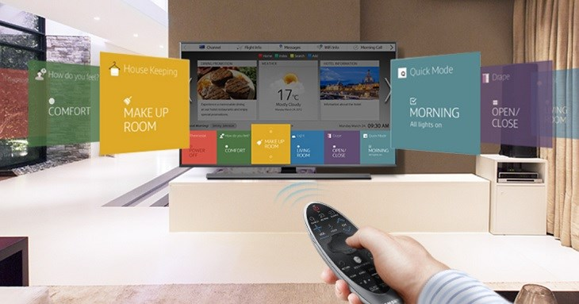

Thảo luận nhóm: Quan sát Hình 1.1 SGK tr.5 và thực hiện yêu cầu:
Hoạt động 1
Hầu hết ti vi được sử dụng hiện nay là ti vi kĩ thuật số (Hình 1.1). Em hãy tìm hiểu và cho biết:
Hình 1.1. Ti vi kĩ thuật số
1
Thông tin đầu vào nào được ti vi tiếp nhận từ bộ điều khiển?
2
Ti vi thể hiện sự thay đổi ở đầu ra như thế nào?
3
Ti vi có thực hiện thao tác xử lí thông tin không?

Slide 9
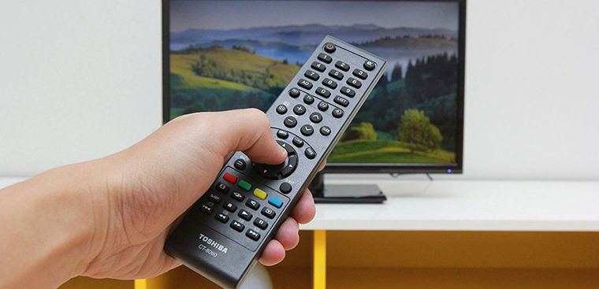
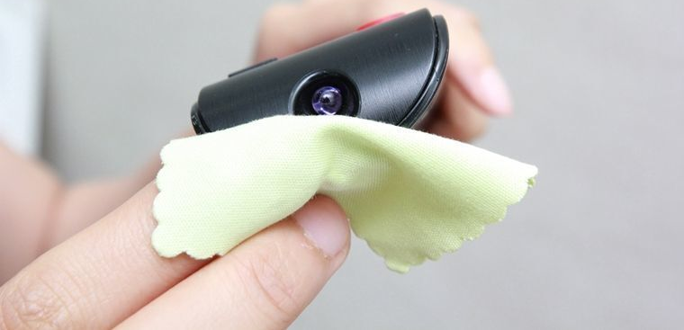
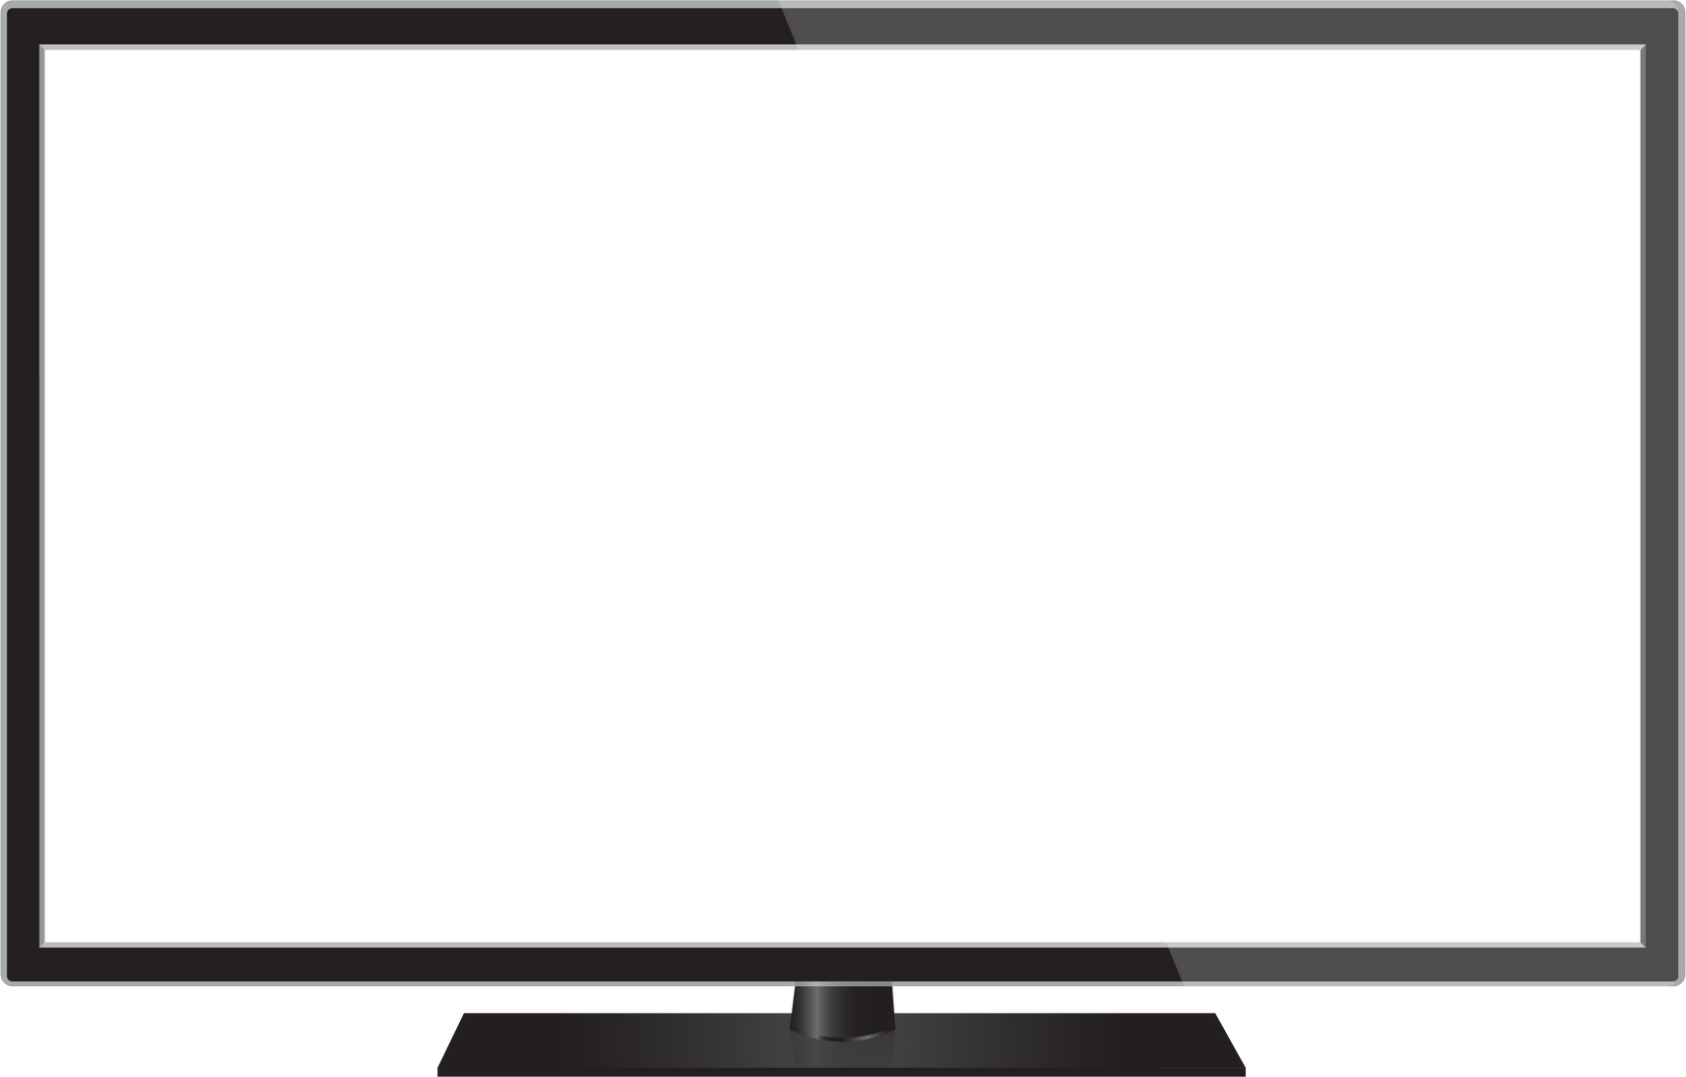

Điều khiển ti vi bằng điều khiển
Đèn tín hiệu điều khiển
Ti vi có thực hiện thao tác xử lí thông tin.
Output
Input
Điều khiển
Màn hình

Slide 10
Bộ xử lí thông tin
Là thành phần quan trọng của máy tính
Làm việc với dữ liệu được biểu diễn dưới dạng bit
Được gắn vào nhiều thiết bị đễ hỗ trợ số hóa thông tin
Được gắn vào nhiều thiết bị đễ hỗ trợ số hóa thông tin

Slide 11
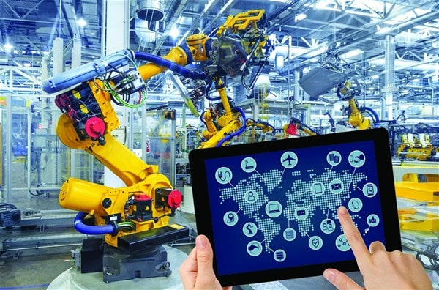
Thảo luận theo phương pháp khăn trải bàn, đọc hoạt động đọc và thực hiện nhiệm vụ học tập sau đây:
Tìm hiểu các thiết bị có gắn bộ xử lí thông tin trong nhà; trong đời sống; trong thương mại, sản xuất công nghiệp và nông nghiệp hiện đại. Từ đó, chứng minh sự đa dạng của các thiết bị có gắn bộ xử lí thông tin tạo nên thế giới kĩ thuật số.

Slide 12
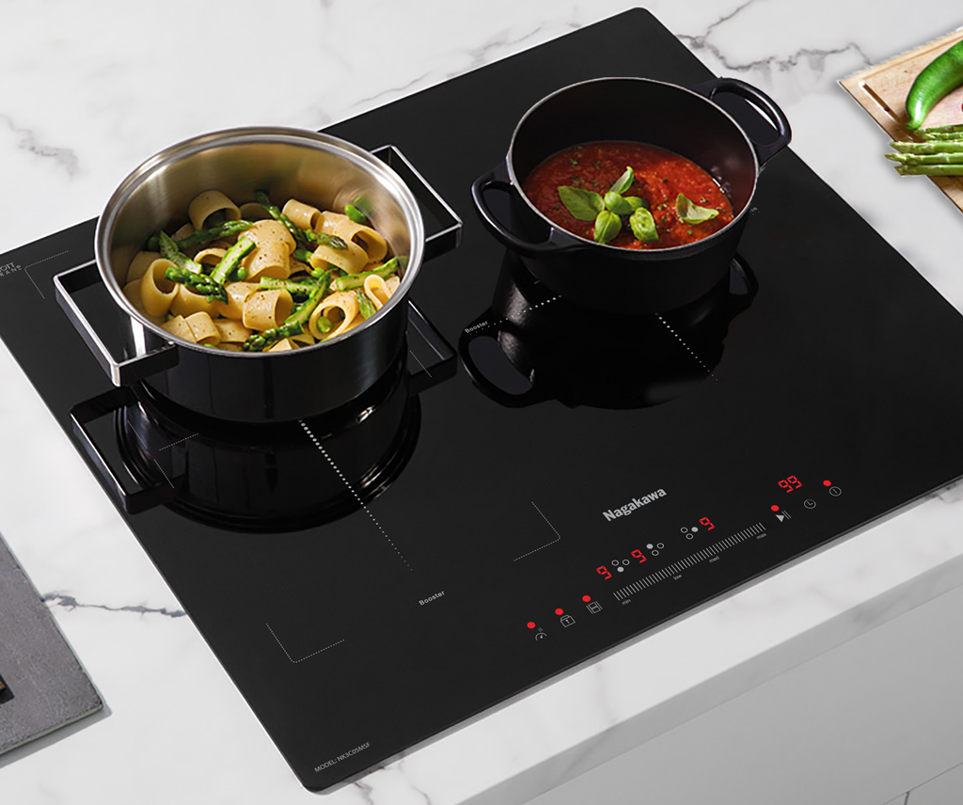
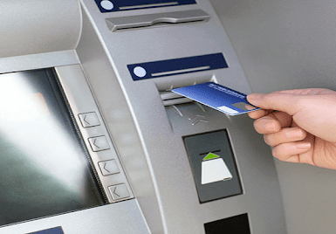
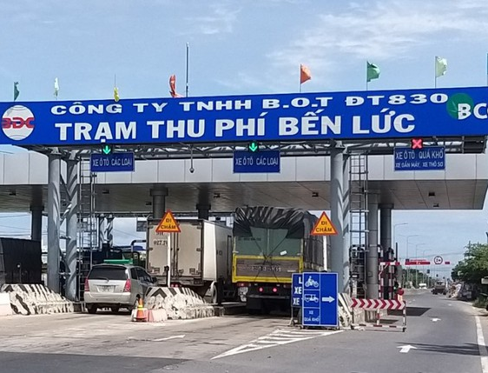
Thiết bị được gắn bộ xử lí hiện diện xung quanh ta. Chúng giúp con người tự động hóa một phần hoạt động xử lí thông tin và xuất hiện trong hầu hết các lĩnh vực kinh tế, xã hội và đời sống,...
Bếp điện
Máy rút tiền tự động
Hệ thống thu phí tự động

Slide 13


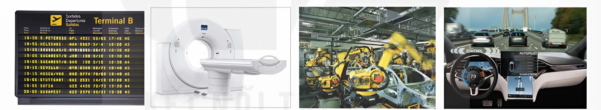
Thảo luận nhóm đôi và trả lời các câu hỏi sau:
1. Em hãy ghép mỗi cụm từ ô tô lái tự động, máy chụp cắt lớp, bảng điện tử, robot lắp ráp với một thiết bị có gắn bộ xử lí trong Hình 1.2.
2. Những thiết bị trong Hình 1.2 thường xuất hiện ở nơi nào trong thực tế?
a.
b.
c.
d.
Hình 1.2. Thiết bị có bộ xử lí

Slide 14
a.
b.
c.
d.
Bảng điện tử
Máy chụp cắt lớp
Robot lắp ráp
Ô tô lái tự động
Sân bay, nhà ga
Bệnh viện
Nhà máy được tự động hóa
Trong giao thông đường bộ

Slide 15
PHẦN 2. ỨNG DỤNG THỰC TẾ CỦA MÁY TÍNH TRONG KHOA HỌC KĨ THUẬT VÀ ĐỜI SỐNG

Slide 16


Tìm hiểu mục 2 SGK tr.6 - 7 và thực hiện nhiệm vụ từ trạm 1 → trạm 2 với nội dung cụ thể như sau:
Trạm 1
Trạm 2
Đọc hiểu mục 2a, tìm hiểu về những khả năng của máy tính.
Đọc hiểu mục 2b, tìm hiểu những ứng dụng của máy tính trong khoa học kĩ thuật và đời sống.

Slide 17
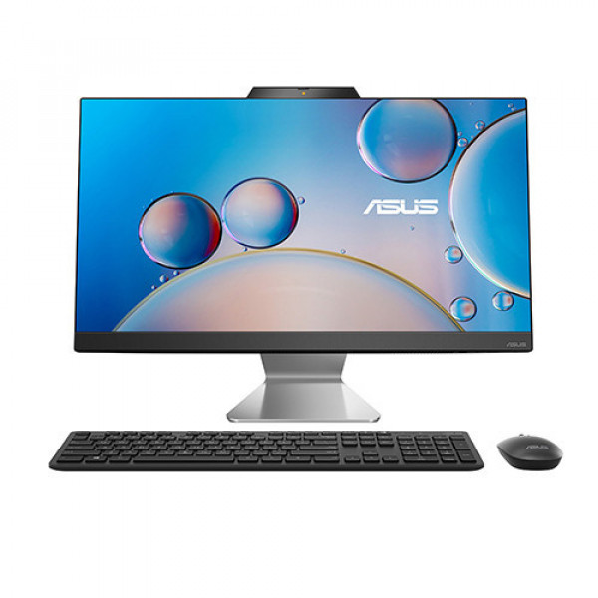
a. Khả năng của máy tính
Tính toán nhanh, bền bỉ, chính xác.
Lưu trữ dữ liệu với dung lượng lớn.
Kết nối toàn cầu với tốc độ cao.

Slide 18

Hoạt động 2
Máy tính thật là cần thiết
Em hãy nêu một số khả năng của máy tính mà nhờ đó máy tính có thể hỗ trợ con người một cách đắc lực trong cuộc sống.

Slide 19
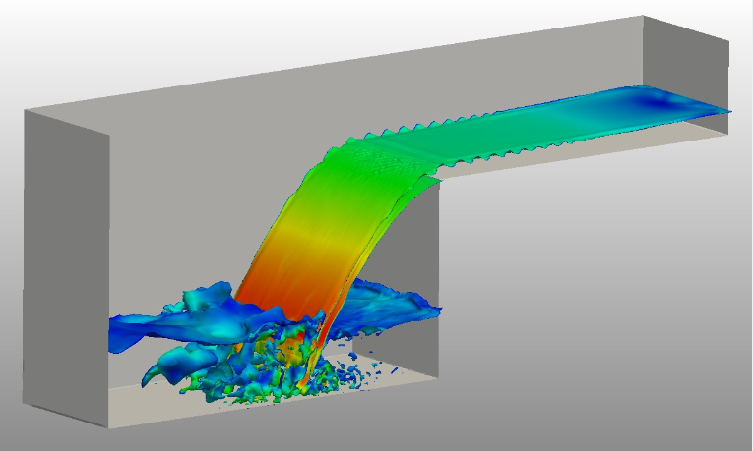
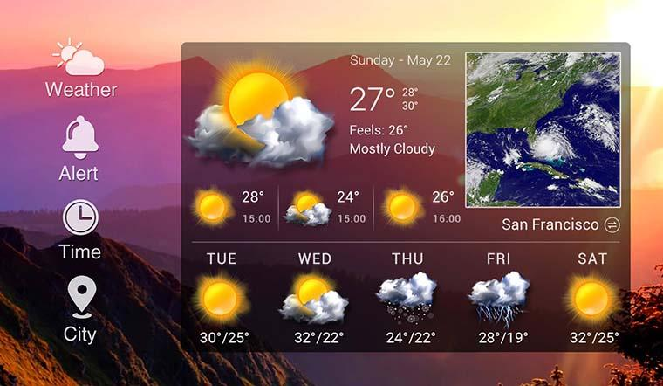
b. Ứng dụng của máy tính trong khoa học kĩ thuật và đời sống
Máy tính được ứng dụng hiệu quả trong nhiều lĩnh vực của khoa học kĩ thuật và đời sống.
Mô phỏng dòng chảy
Dự báo thời tiết

Slide 20
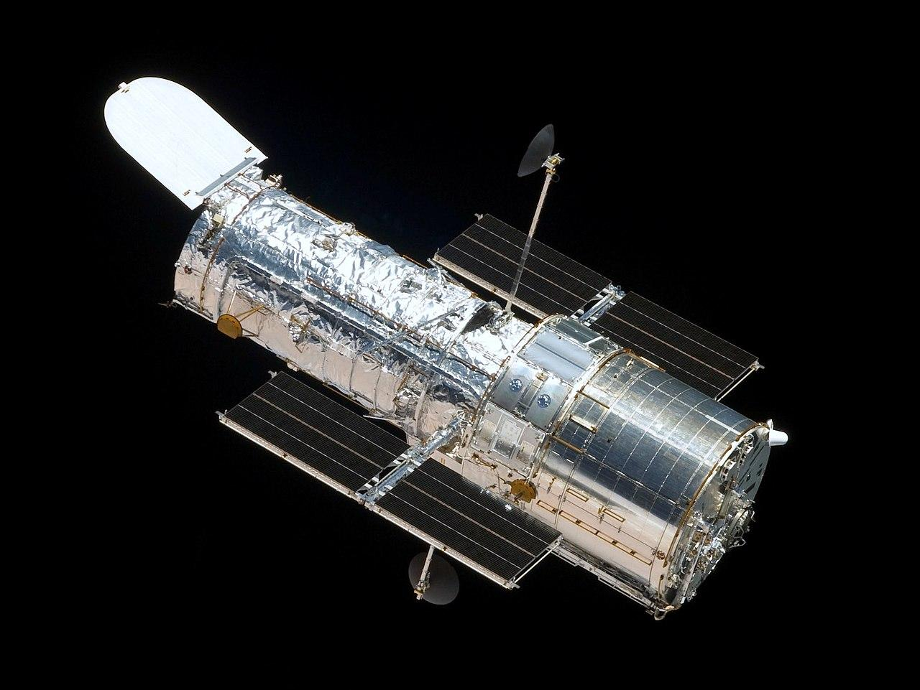
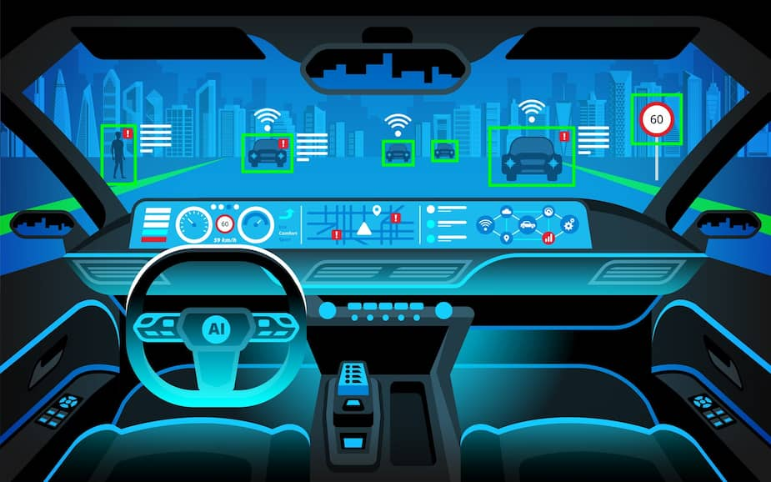
Kính viễn vọng Hubble
Ô tô tự động lái do máy tính điều khiển

